Slide 1
IT школа-лицей г. Щучинска
Открытый урок на тему
'' профилактика туберкулёза ''

Slide 2
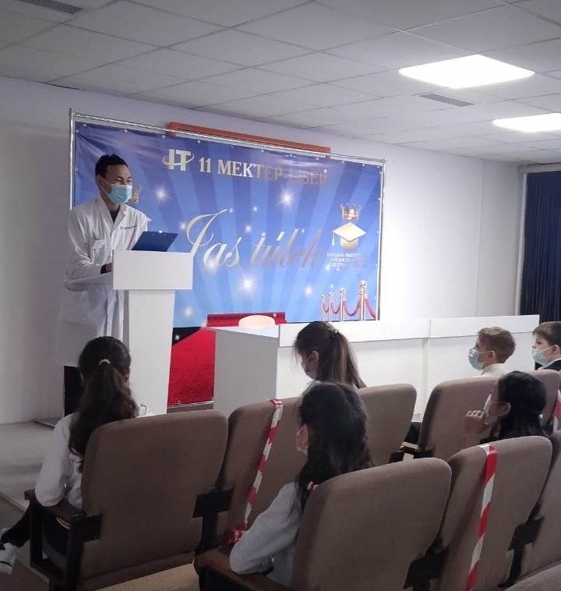
Мед работник Карабаев Дидар Еркешевич
Открытый урок

Slide 3
